Slide 1
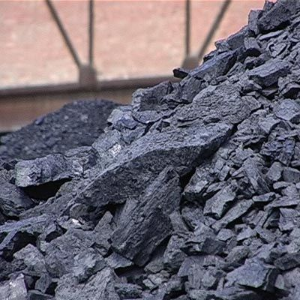
Що таке корисні копалини і як ти можеш їх досліджувати?
Я досліджую світ
3 клас
Людина і нежива природа
Урок 38-39

Slide 2
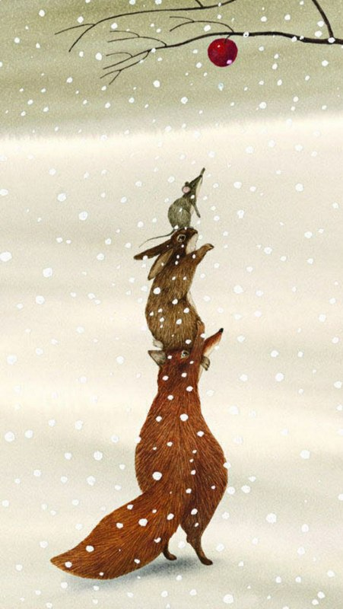
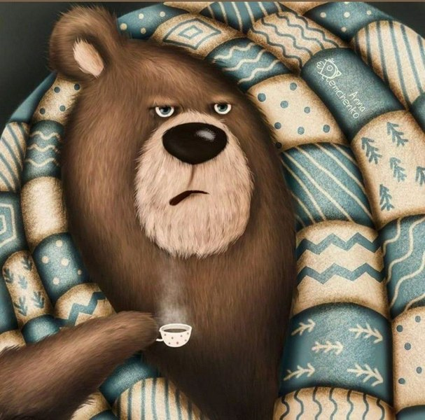



Налаштування на урок «Комікс»
Роздивіться ілюстрації. Яка з них відгукується з вашим серцем? Складіть коротку історію по ній

Slide 3

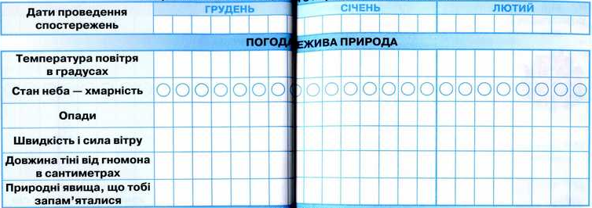
Вправа «Синоптик»
Яка зараз пора року?
Яке число місяця?
Який місяць року?
Який день тижня?
Запиши свої спостереження за неживою природою у календар спостережень
Зошит.
Сторінка
62-63

Slide 4
Закінчіть речення
1. Зовнішня тверда оболонка Землі складається з …
2. Гірські породи можна віднайти …
з гірських порід
скрізь: у горах, на рівнинах, на морському узбережжі, під океанами, річками, озерами, льодовиками, під ногами
3. Гірські породи – це …
природні тіла, які вкривають поверхню Землі і залягають у її глибинах.

Slide 5
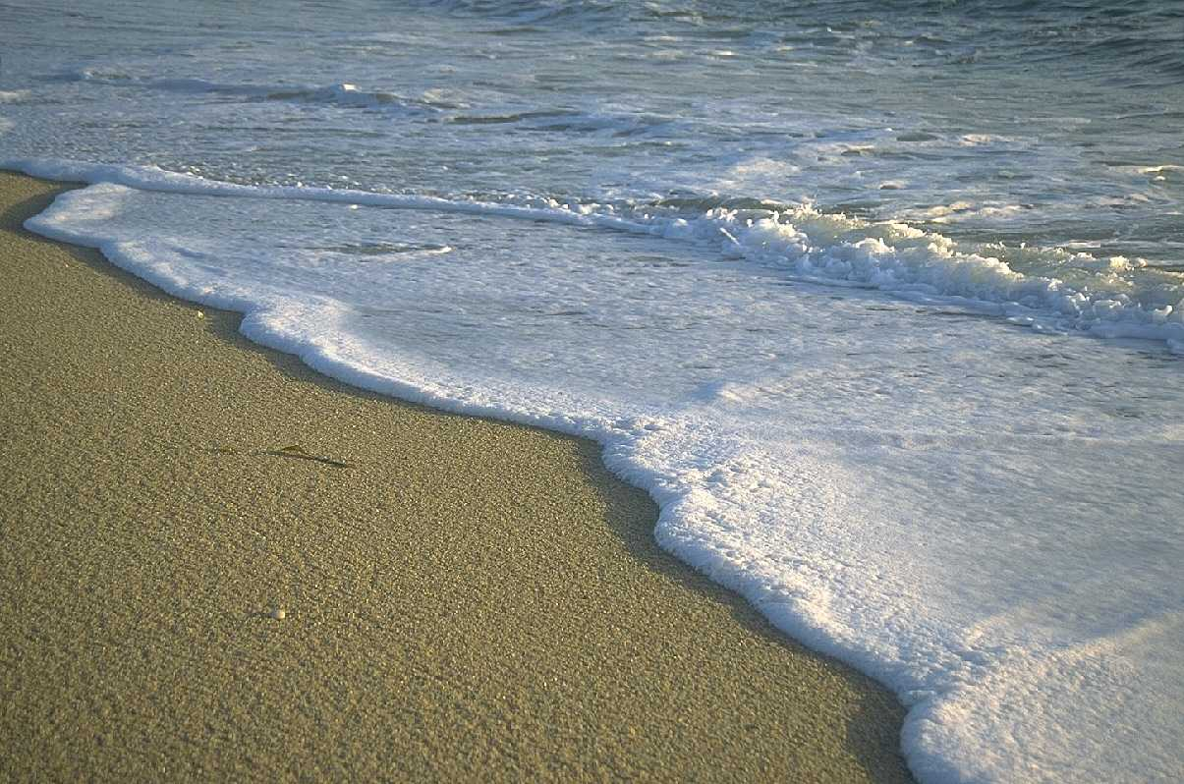
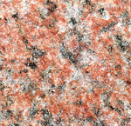
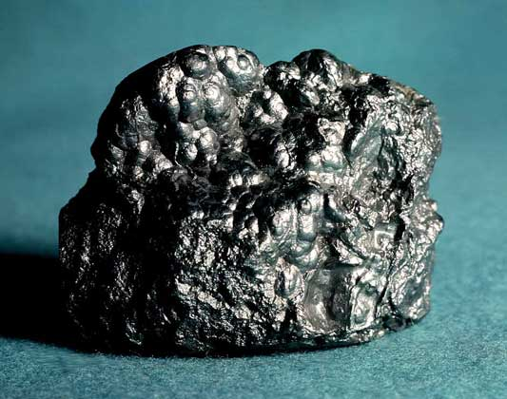
Закінчіть речення
4. Гірські породи утворюються з …
з мінералів
5. Мінерали – це …
Однорідні природні тіла, що складаються з однієї речовини і перебувають здебільшого у твердому стані
6. Приклади гірських порід – це…
пісок, глина, граніт, мармур, піщаники, вапняки та інші.

Slide 6
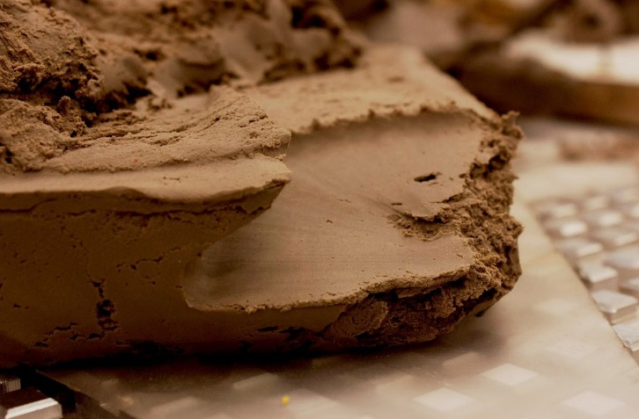
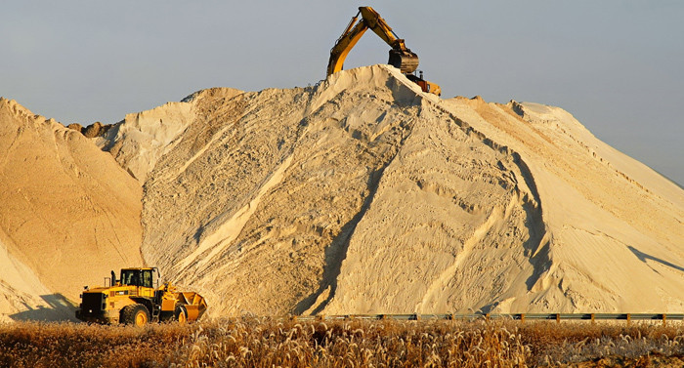
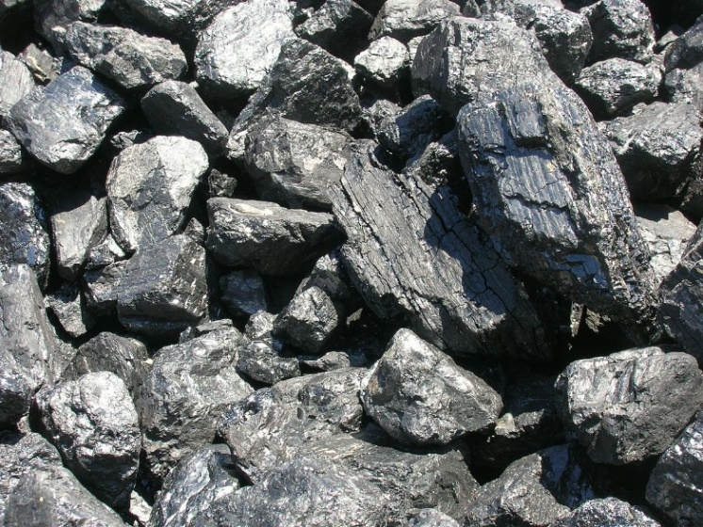
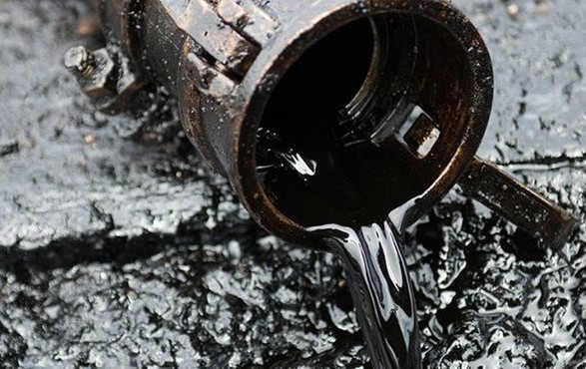
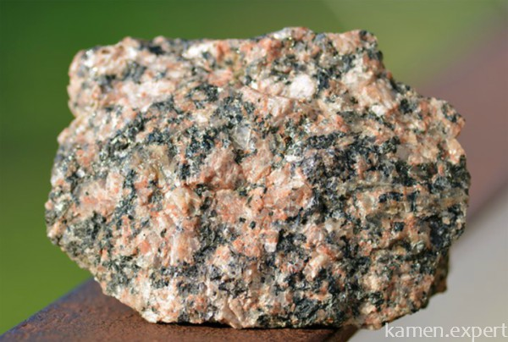
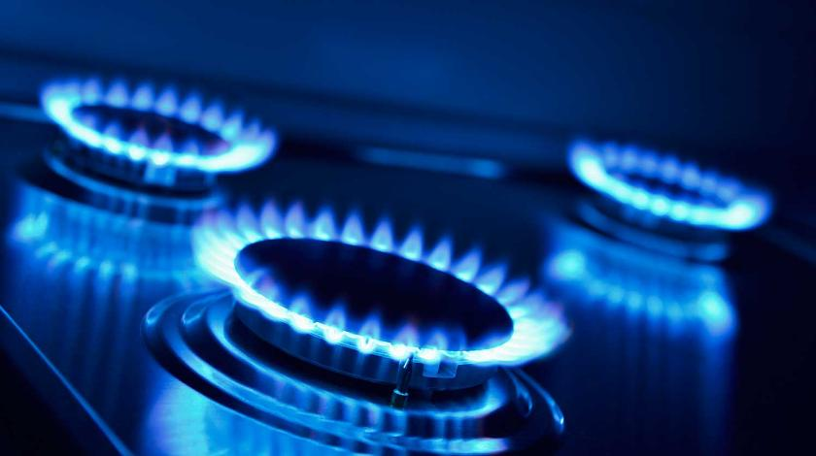
Упізнайте гірські породи

Slide 7
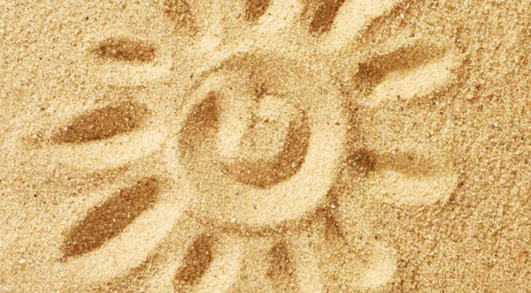
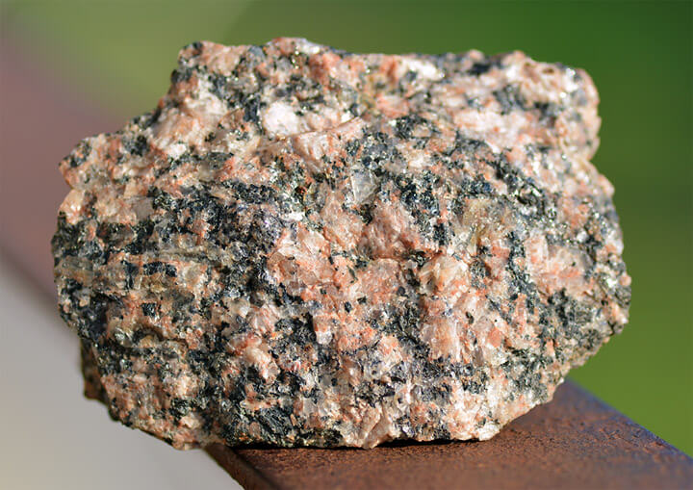
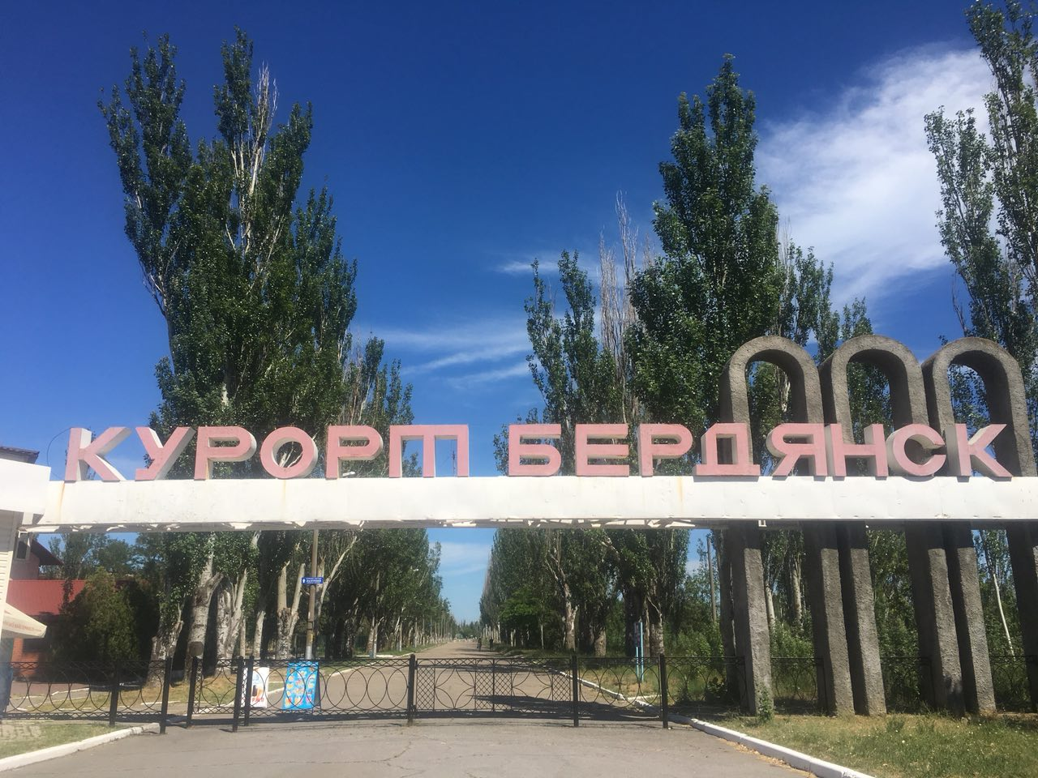
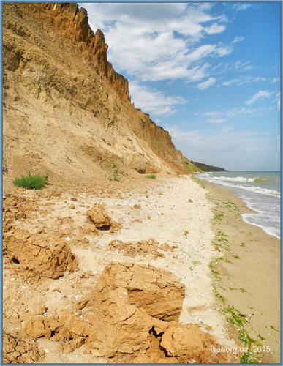
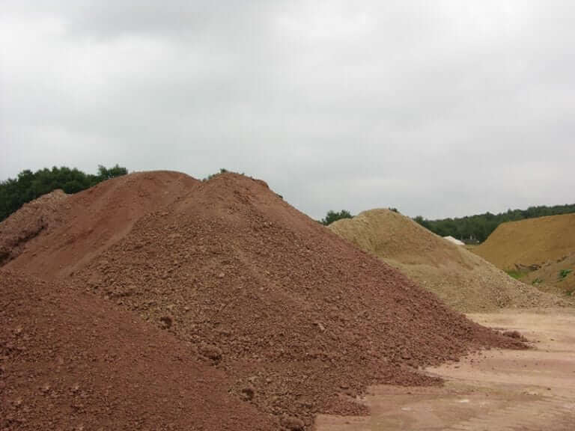
Які гірські породи і мінерали можна зустріти в Бердянську?
Мінеральна вода
Пісок
Граніт
Глина
Суглінок
Лікувальні грязі

Slide 8

Поміркуйте
Що означає словосполучення «корисні копалини»?
Люди здавна викопували гірські породи й мінерали, щоб їх використовувати.
Сьогодні на уроці ви дізнаєтеся про корисні копалини та способи їх видобування.

Slide 9
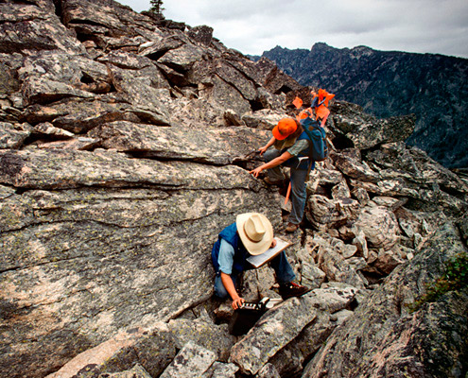
Що означає словосполучення «корисні копалини»?
Корисні копалини – це гірські породи і мінерали, які люди використовують у господарстві.
Місця, де в глибинах Землі або на її поверхні залягають скупчення корисних копалин, називають родовища.
Вивчають корисні копалини і відшукують їхні родовища в природі вчені-геологи.
Підручник.
Сторінка
61

Slide 10
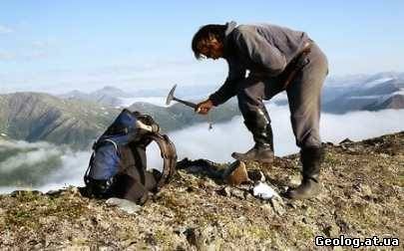
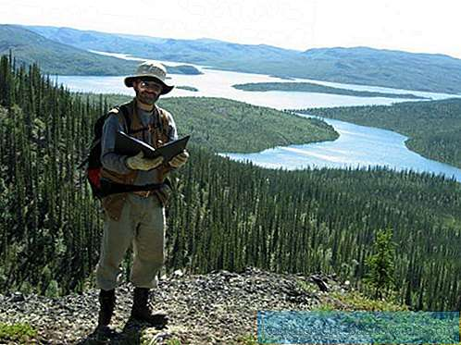
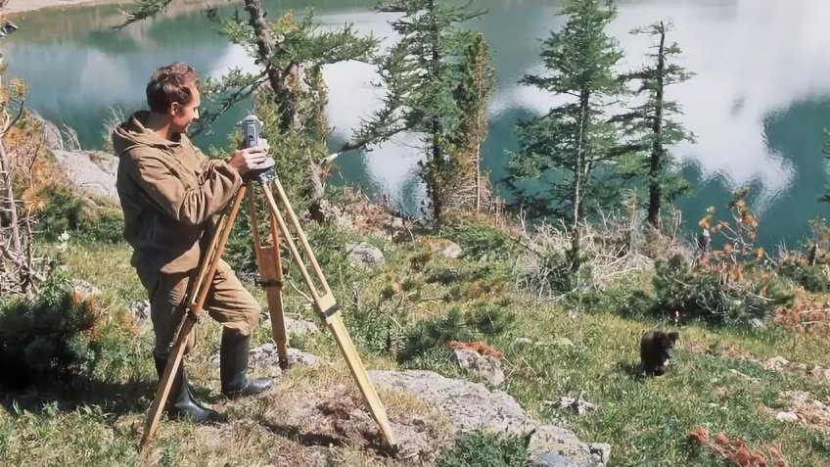
Прочитайте текст про роботу геологів.
Вчені-геологи багато часу подорожують, щоб вивчати ознаки залягання покладів корисних копалин. Досліджують скельні породи, їхні уламки, мінеральні джерела та навіть склад рослинності, яка «підказує», де розташовуються корисні копалини. Потім проводять подальшу геологічну розвідку їхніх запасів, оцінюють придатність родовищ для промислової розробки та визначають способи видобування.
Підручник.
Сторінка
61

Slide 11
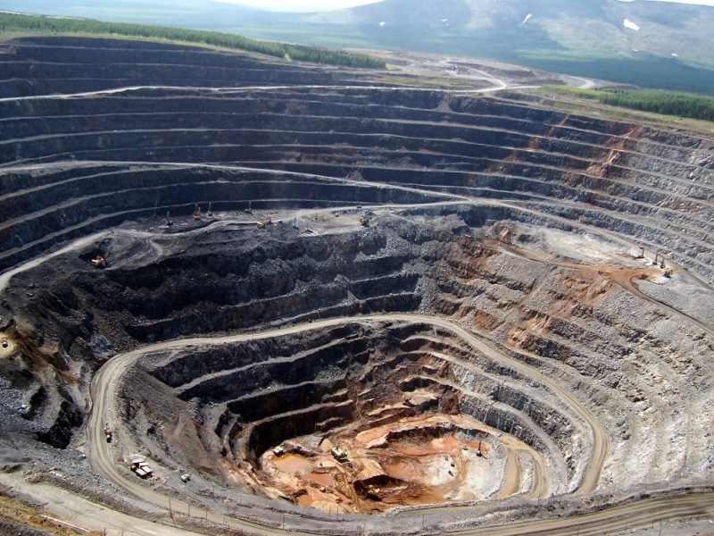
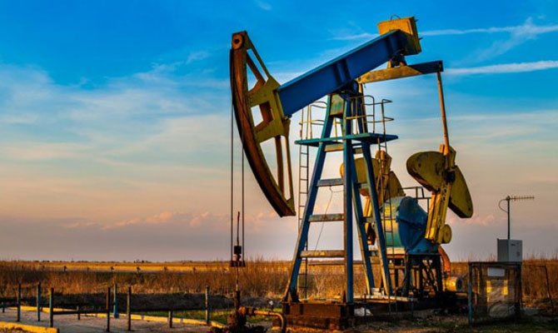
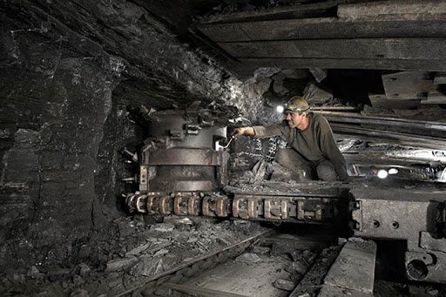
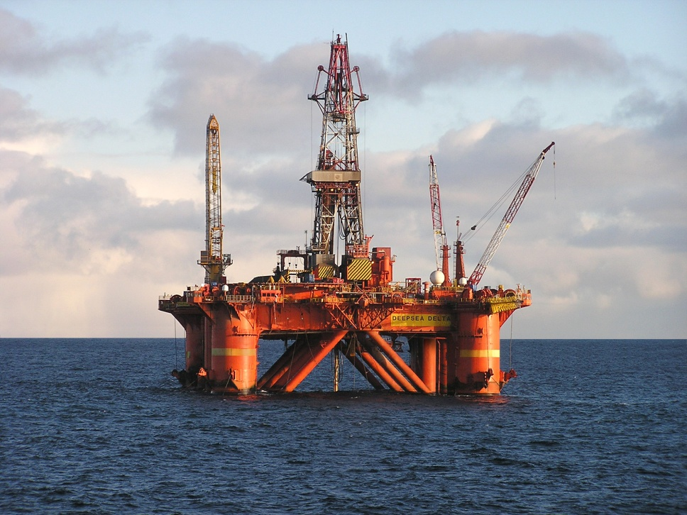
Способи видобутку природних копалин
Кар'єр: граніт
Бурові установки:
газ, нафта
Шахта: вугілля

Slide 12

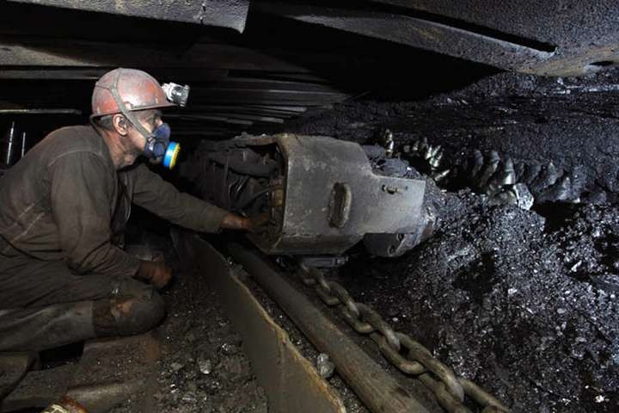
Кам’яне вугілля видобувають у шахтах на великій глибині

Slide 13
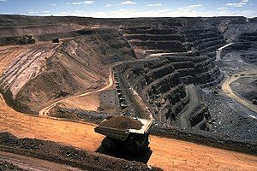
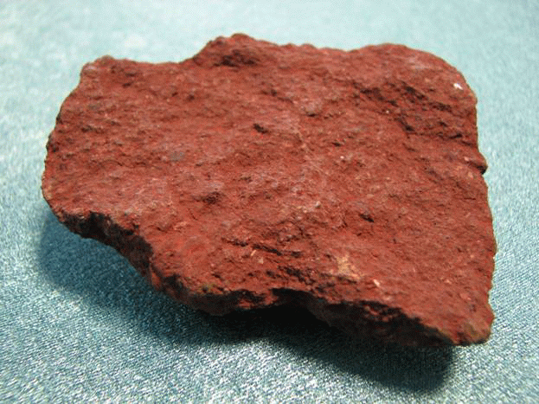
Залізну руду видобувають у кар’єрах

Slide 14
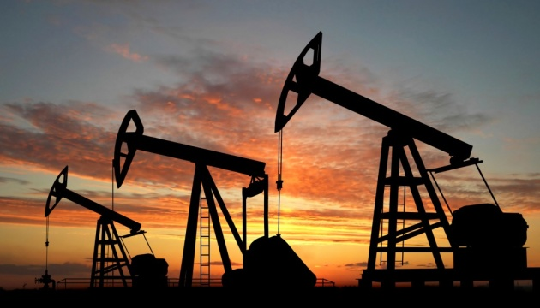
Щоб добути нафту і природній газ, встановлюють бурові установки

Slide 15
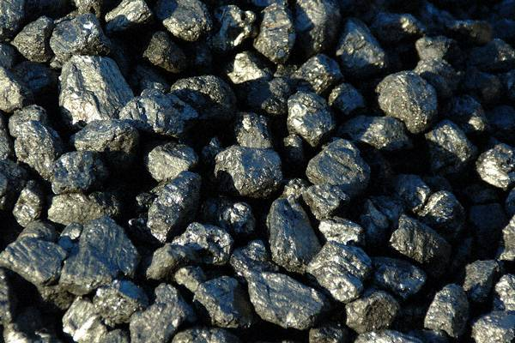
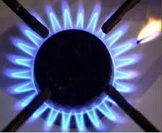
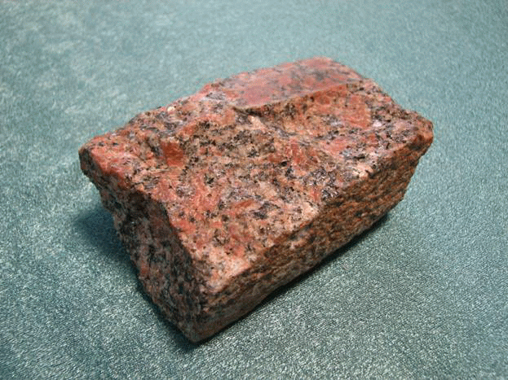

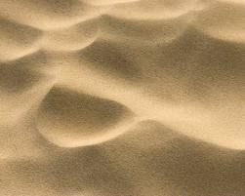
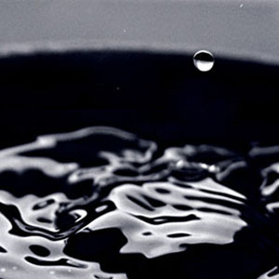
У яких станах можуть бути корисні копалини?
Кам’яне вугілля
Тверді
Природний газ
Газоподібні
Граніт
Рідкі
Залізна руда
Пісок
Нафта

Slide 16
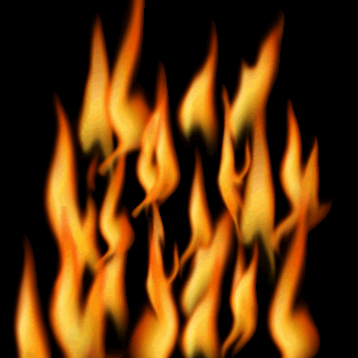
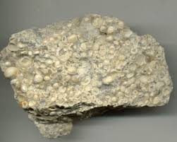
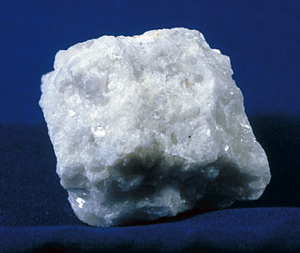
Розглянь схему
Світ корисних копалин — мінералів — надзвичайно різноманітний. Їх розрізняють за такими властивостями:
Стан
Колір
Корисні копалини і мінерали
Блиск
Твердість
Підручник.
Сторінка
62

Slide 17
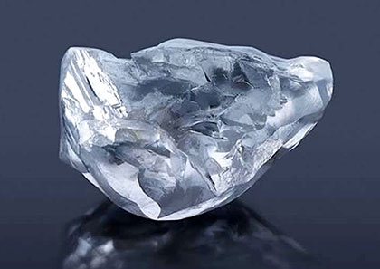
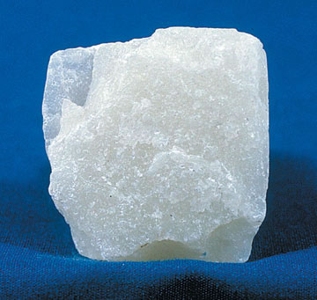

Цікава інформація
Одні з мінералів пухкі й сипкі, як пісок. Інші, приміром глина, щільні, але не розсипчасті, під час замочування стають пластичними.
Алмаз – найтвердіший з усіх відомих мінералів.
Найм’якіший — тальк.
Підручник.
Сторінка
62

Slide 18
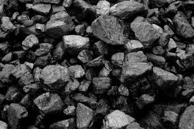
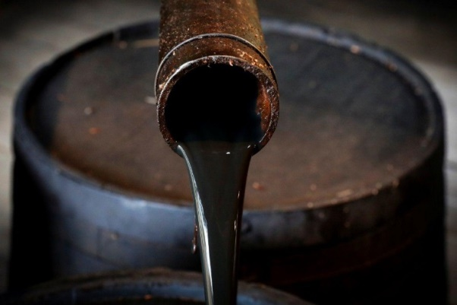
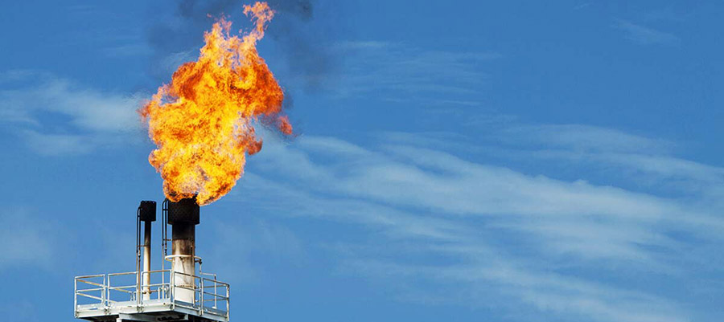
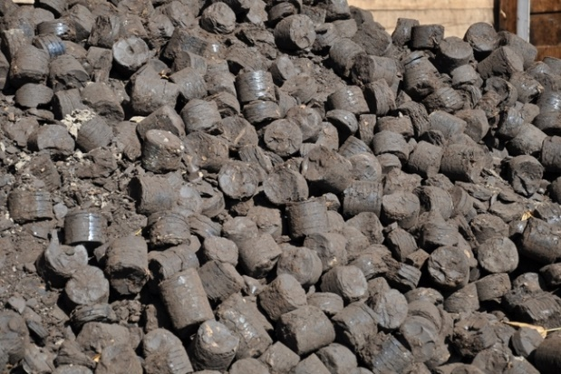
Цікава інформація
Існує група дуже цінних корисних копалин, яким властива горючість. Це кам’яне вугілля, нафта, торф і газ.
Важливою ознакою мінералів є здатність розчинятися у воді. Одні з них — важчі, а інші — легші за воду.
Підручник.
Сторінка
62

Slide 19
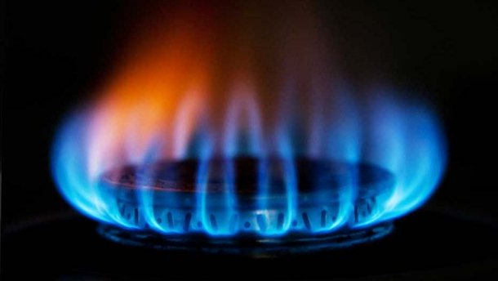
Пригадай, у яких станах бувають корисні копалини

Slide 20




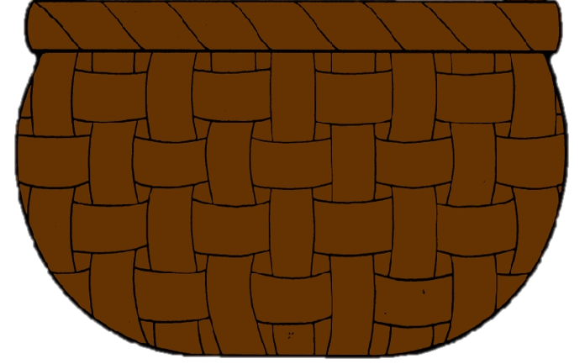
Кошик запитань
Чому корисні копалини видобуваються різними способами?
Назви корисні копалини
Поясни назву «корисні копалини»
Підручник.
Сторінка
62

Slide 21
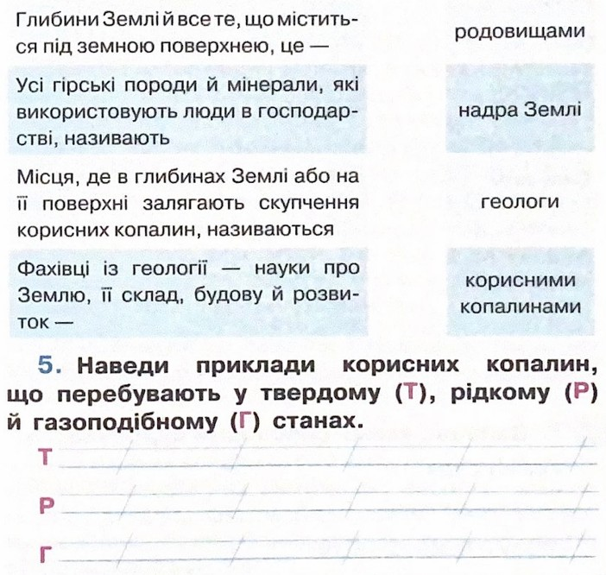
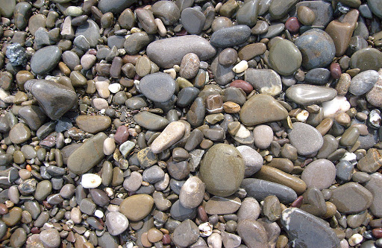
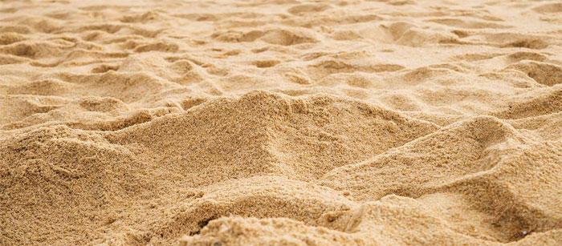
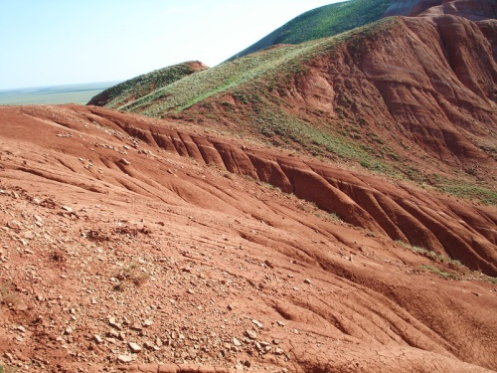

Робота в зошиті
4. З’єднай лініями визначення з поняттями
Граніт,
вугілля,
срібло.
Вода,
нафта.
Сторінка
47
Природний газ

Slide 22


Робота в зошиті
7. Запиши, якими способами видобувають
в кар’єрі
стан
 | Т | Т | Т | Т | Т
 | Жовтий | Коричнева | Біла | Біла | Сі-рий
в шахті
колір
- бурові установки
твердість
Домашнє завдання
Сторінки 60-62 читати і переказувати,
в зошиті завдання до уроку 38-39.
сипучість
Пластичність
Розчин-ність у воді
Сторінка
48

Slide 23













Рефлексія «Загадкові листи»
Вибери лист, який ти хочеш відкрити
(щоби відкрити лист, натисніть на нього)
Сьогодні
на уроці
я навчився/
навчилася…
На уроці
я запам’ятав/
запам’ятала…
Найкраще
мені вдалося…
Урок
завершую з настроєм…
Найбільше
мені сподобалося…
Труднощі виникали…

